Slide 1
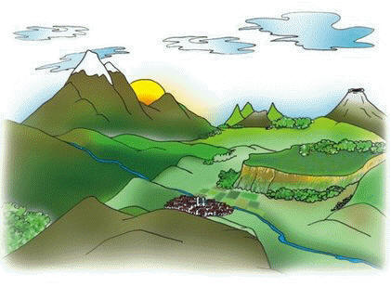
UNIDAD: MODELADO DEL RELIEVE. EL PAISAJE Y SU INTERPRETACIÓN
Profesor: Eugenio Ruiz Montero
Materia: Biología y Geología

Slide 2
MODELADO DEL RELIEVE. EL PAISAJE Y SU INTERPRETACIÓN
Vamos a empezar a ver la unidad correspondientes al último bloque del curso (Geología). En esta unidad de una forma fácil e intuitiva vas a ir aprendiendo distintos conceptos; pero sobre todo el objetivo principal es el ayudarte a poder observar lo que nos rodea de una forma más pausada y “lógica”. Para ver los videos tienes que tener conexión internet.
El trabajo lo haremos de forma secuencial, es decir, como una película……….con un inicio, un argumento y un final. Habrá una serie de preguntas, que deberéis ir contestando en el documento, con título “RESPUESTAS MODELADO” y que tendréis que crear aparte. Este documento me lo tenéis que enviar, de forma personal e intransferible.
Nuestro principio será un esquema general de los conceptos (palabras) fundamentales que van a intervenir en nuestra película. Dedícales unos minutos y ve observando las palabras que aparecen y sus relaciones……preparado!

Slide 3
MODELADO DEL RELIEVE. EL PAISAJE Y SU INTERPRETACIÓN

Slide 4
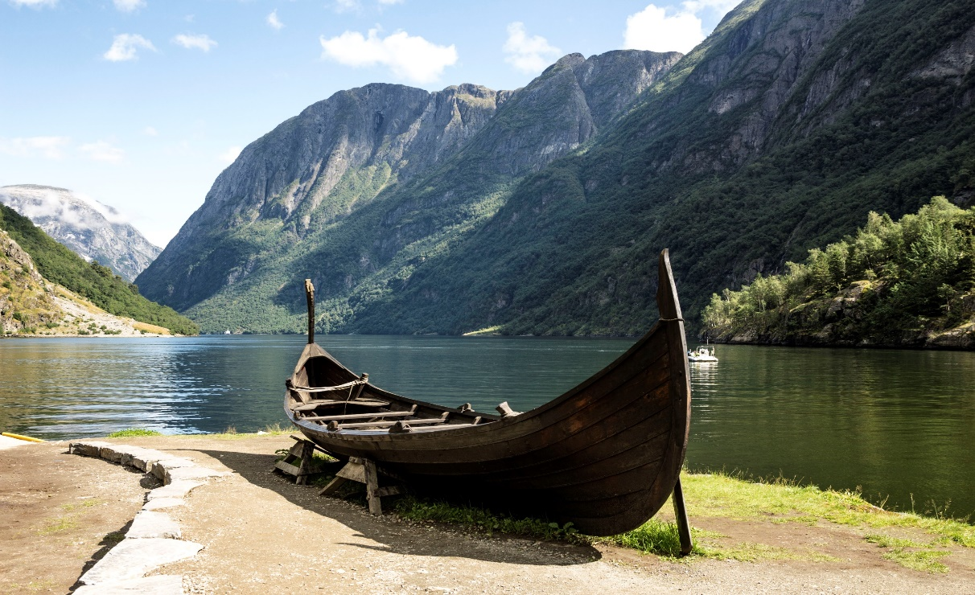
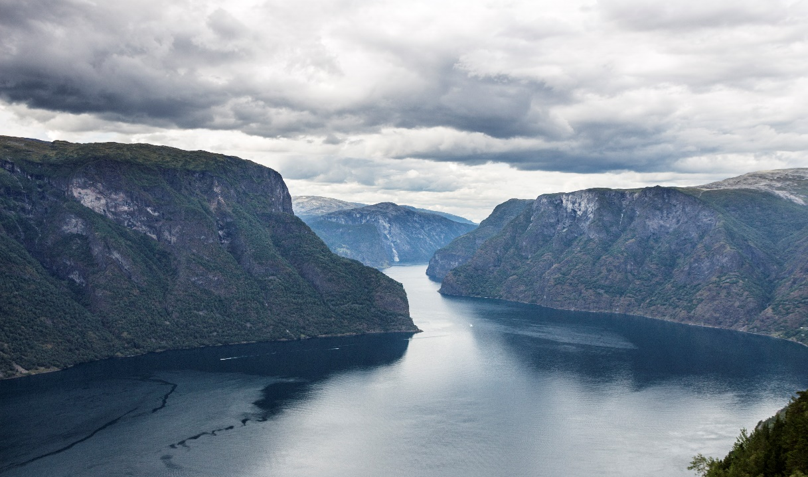
MODELADO DEL RELIEVE. EL PAISAJE Y SU INTERPRETACIÓN
Presta atención….(1)¿Que representa cada una de estas diapositivas? Y (2)¿Cómo crees que se han formado?
Diapositiva A Diapositiva B

Slide 5
MODELADO DEL RELIEVE. EL PAISAJE Y SU INTERPRETACIÓN
¿AFECTA LA ATMÓSFERA A LAS ROCAS? Vamos a responder a esta pregunta, observando este vídeo
(3)¿Qué ocurre cuando llenas totalmente una botella de vidrio con agua y la colocas en el congelador? (4) ¿Podrías dar una explicación de lo que ha sucedido? (5)¿Pueden afectar estos fenómenos a las rocas?.

Slide 6
Podemos determinar los siguientes elementos y componentes de un paisaje…

Slide 7
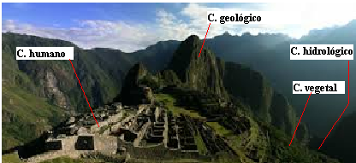
En este ejemplo podemos observar estos elementos y componentes

Slide 8
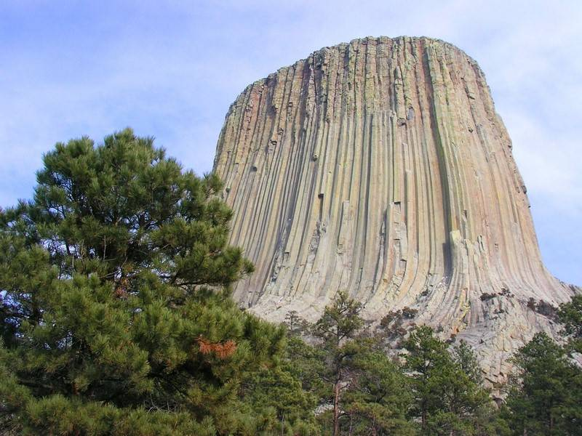
Para ver que ha quedado claro…establece los componentes de los siguientes paisajes: actividad (6)
(a)
(b)
Espacio para el texto
(c)

Slide 9
VAMOS A DESARROLLAR CADA UNO DE LOS COMPONENTES: COMPONENTE GEOLÓGICO
Los paisajes y las formas de relieve que contemplamos actualmente no han sido, ni serán siempre iguales. La superficie de nuestro planeta es siempre cambiante. El origen de estos cambios reside, en una serie de fenómenos que proceden del interior (agentes geológicos internos) y del exterior (agentes geológicos externos) de nuestro planeta. Nosotros vamos a estudiar en este curso sólo éste último caso.

Slide 10
VAMOS A DESARROLLAR CADA UNO DE LOS COMPONENTES: COMPONENTE GEOLÓGICO
Después de haber visto el vídeo, contesta a las siguientes preguntas:
(7).- De donde procede la energía necesaria para provocar que funcionen los Agentes Geológicos Externos?
(8).- Determina cuales son los Agentes Geológicos Externos.
(9).- ¿Qué diferencia hay entre Agentes Geológico Interno y Externo?

Slide 11
COMPONENTE GEOLÓGICO PROCESOS GEOLÓGICOS
La acción de los agentes geológicos externos se realiza a través de cuatro procesos:
Estos procesos, denominados meteorización, erosión, transporte y sedimentación, constituyen los fenómenos fundamentales en la modelación del relieve.

Slide 12
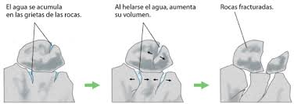
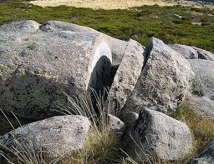
COMPONENTE GEOLÓGICO METEORIZACIÓN
Los materiales que se encuentran en la superficie terrestre están sometidos a la acción de los agentes geológicos externos, como son temperatura, humedad, composición química del aire, y a la de los seres vivos, sufriendo una serie de modificaciones físicas y químicas en el lugar donde se encuentra. De esta forma podemos definir meteorización como la fragmentación y alteración de los materiales rocosos. Puede ser mecánica, química y biológica.
Meteorización mecánica o física: Tiene como resultado la rotura de las rocas bajo el efecto de climas extremos debido a las contracciones y dilataciones sucesivas a las que se ven sometidas. Consecuencia de éste mecanismo tenemos fragmentos más pequeños, que presentan los mismos componentes (minerales) que existían antes. Cuando este proceso se da en zonas muy frías, se denomina gelifracción, y en zonas muy calurosas, fragmentación térmica.

Slide 13
COMPONENTE GEOLÓGICO METEORIZACIÓN
Meteorización química: Se debe al reaccionar los compuestos químicos de la atmósfera con los componentes químicos de las rocas (minerales). La consecuencia de esta meteorización es la alteración de los minerales los cuales se pueden transformar en otros.
Actividad (10): Elige uno de los tipos vistos, y escribe en que consiste.

Slide 14
COMPONENTE GEOLÓGICO METEORIZACIÓN
Meteorización biológica: Es la debida a la actuación de los seres vivos: las raíces de las plantas agrandan las grietas existentes; algunos organismos (bacterias..)producen sustancias que atacan químicamente las rocas; los animales excavadores remueven el terreno....

Slide 15
COMPONENTE GEOLÓGICO METEORIZACIÓN
Actividad (11): Observa el siguiente dibujo y contesta a las preguntas
Describe, brevemente los cambios sufridos por los materiales de la ladera A-B
¿Por qué se producen los canchales en a y no en b?
¿Qué tipo de meteorización han sufrido los materiales?
¿En que regiones climáticas se dará este proceso?

Slide 16
COMPONENTE GEOLÓGICO METEORIZACIÓN
Actividad (12):
Marca con una X en cual de los climas reseñados, actúa de forma más importante la meteorización mecánica y la química.
 | Meteorización Física | Meteorización Química
Cálidos y secos (desierto del Sahara)
Fríos y húmedos (costas gallegas)
Cálidos y húmedos (selva amazónica)
Fríos y secos (Almería)

Slide 17
COMPONENTE GEOLÓGICO EROSIÓN
La erosión es el desgaste que sufren los materiales por eliminación de algunas de sus partes, por acción de los agentes geológicos externos (gravedad, viento, ríos olas,...). El material erosionado puede haber estado o no sometido a una meteorización previa. Observa el vídeo. Actividad (13): Describe el proceso de erosión, con el ejemplo que sale en el vídeo.

Slide 18
COMPONENTE GEOLÓGICO TRANSPORTE
Es el traslado de las partículas, productos de la erosión, y de la meteorización, desde su origen hasta zonas mas o menos lejanas.
Los mecanismos de transporte suelen variar de acuerdo con los agentes geológicos que actúen (agua, viento, glaciar...)y estos dependen de las características climáticas de la zona.
Los materiales pueden ser transportados por el agua y aire de varias maneras, que dependen de su tamaño, forma y composición química. Se distinguen cuatro formas principales de transporte:
Disolución, el material se transporta mezclado con el fluido.
Suspensión, las partículas son retenidas por el fluido durante gran distancia sin tocar el fondo.
Saltación, las partículas se despegan del fondo y luego caen.
Arrastre, las partículas no se despegan del fondo.
Actividad (14):
Tenemos dos cauces: A y B. En A la inclinación del terreno o pendiente es mayor que en B, pero en B el régimen de lluvias es torrencial y el terreno está desprovisto de vegetación, mientras que en A, el terreno está arbolado y el régimen de lluvias es más uniforme a lo largo del año. ¿Dónde se producirá mayor erosión?. Razona la respuesta.

Slide 19
COMPONENTE GEOLÓGICO TRANSPORTE
Actividad (15): En los siguientes bloques esquemáticos, se encuentran 4 tipos de terrenos. Responde para cada uno de ellos a las siguientes cuestiones:
a.- Si se filtra o no agua (en A, B, C, Y D)
b.- En cual profundizará más el agua y porqué.
Actividad (16): La cantidad de materiales que puede llegar al mar, procedentes de los distintos agentes que actúan en la superficie terrestre son los siguientes:
ríos....225x10¹⁴ g/año.
Glaciares....20x225x10¹⁴ g/año
Aguas subterráneas....4,8x225x10¹⁴ g/año
Erosión litoral.... 2,5x225x10¹⁴ g/año
Viento....0,6x225x10¹⁴ g/año
Haz una gráfica donde esté representado los distintos agentes (eje X) en función de las cantidades que aportan al mar (eje Y).

Slide 20
COMPONENTE GEOLÓGICO SEDIMENTACIÓN
¿Los materiales erosionados por los diferentes agentes geológicos son transportados indefinidamente?
Las partículas, cuando dejan de ser transportadas se depositan y forman los sedimentos. Así pués, el término sedimentos se aplica a toda clase de depósito de material sólido, originados por un elemento móvil (agua, viento,..)sobre la superficie terrestre.
La sedimentación es el proceso por el que se deposita el sedimento, y ocurre en determinados lugares llamados medios sedimentarios (ríos, lagos, playas, fondos marinos...).
Los sedimentos van deposintándose, formando sucesivas capas, denominadas estratos, de forma que las capas más antiguas van quedando debajo de las más modernas. Esto constituye un principio geológico básico, denominado “Principio de superposición de los estratos”, para interpretar la historia de la Tierra.

Slide 21
COMPONENTE GEOLÓGICO SEDIMENTACIÓN
Actividad (17): En el bloque diagrama adjunto señala, en los puntos indicados, con una E cuando el proceso geológico que predomine es la erosión, con una T cuando sea el transporte y con una S la sedimentación. Y con una e, t y s cuando estos procesos sean secundarios.

Slide 22
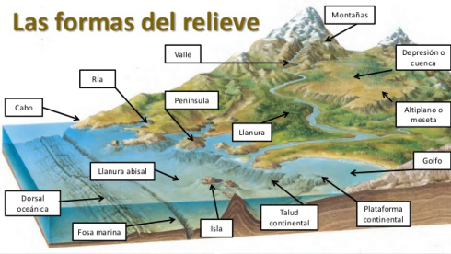
FORMAS DE RELIEVE
POR AHORA …ESTO ES TODO
EN EL PRÓXIMO DOCUMENTO VEREMOS LAS FORMAS DE RELIEVE

